Slide 1
Ako sa vyhýbať nehodám
Sabína Ondrášová
Karin Valachovičová
a
Saskia Ivičičová

Slide 2
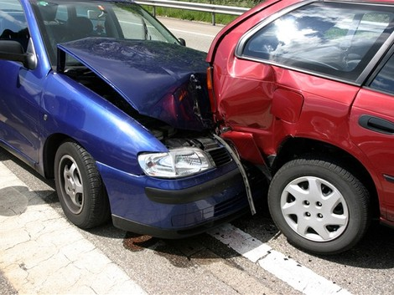
Nehody sú väčšinou zavinené vodičmi dopravných prostriedkov !
Častou príčinou je požitie alkoholu vodičom pred jazdou
Nemenej častou príčinou je neprimeraná rýchlosť a nepozornosť vodičov

Slide 3
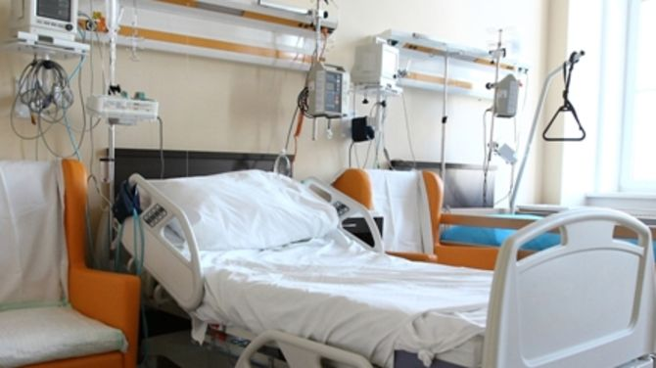
Nehody sa stávajú aj zavinením nás -chodcov
Ako chodci musíme na cestách tiež dodržiavať určité pravidlá
Musíme si uvedomiť že oproti vodičom dopravných prostriedkov sme v nevýhode

Slide 4
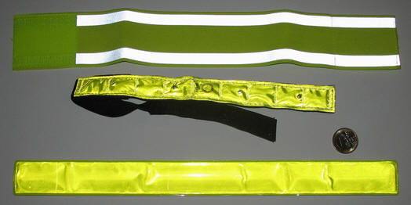
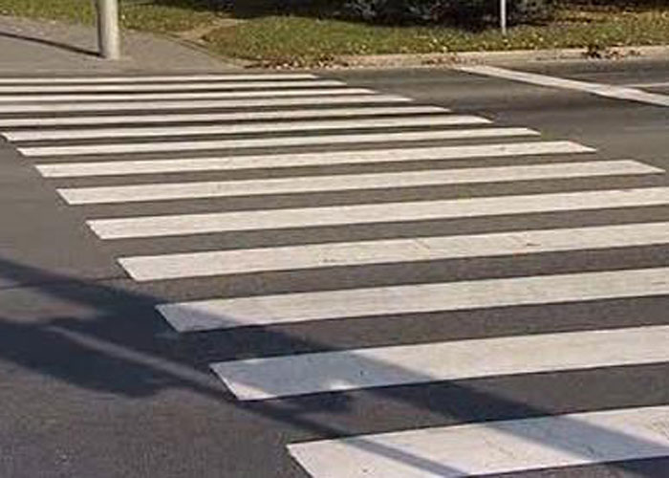
Čo musíme my – chodci, dodržiavať na cestách...
Nosiť reflexné prvky
Pokiaľ možno prechádzať cestu na priechodoch
Pri prechádzaní cesty byť obozretní a poriadne sa rozhliadnuť či neprichádza vozidlo
Byť ohľaduplní, nadviazať očný kontakt s vodičom a nevchádzať na cestu, keď je vozidlo blízko

Slide 5

Čo musia dodržiavať vodiči
Musia dodržiavať pravidlá cestnej premávky
Nepožívať alkohol pred jazdou
Musia sa správať ohľaduplne a zodpovedne
Brať ohľad na ostatných účastníkov cestnej premávky, najmä na chodcov a cyklistov
Dodržiavať rýchlosť a
nepreceňovať svoje schopnosti

Slide 6






test
Čo musíme nosiť v noci ?
Vodič nesmie sadnúť do auta
Tenisky
C. Reflexné prvky
B. Čiapku
V podnapitom stave
V sukni
V ponožkách

Slide 7
výsledok
Vodiči a chodci
ohľaduplnosť
Menej nehôd

Slide 8
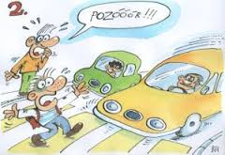

Prechádzanie cez prechod
zle
dobre

Slide 9
Koniec prezentácie dakujem za pozornosť

